Slide 1
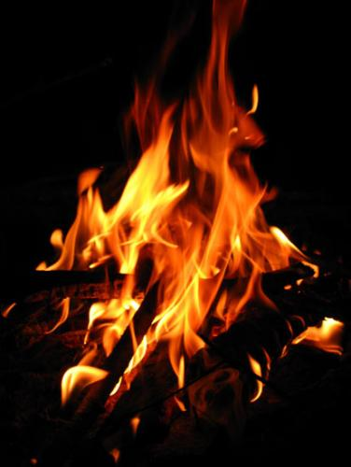

Slide 2
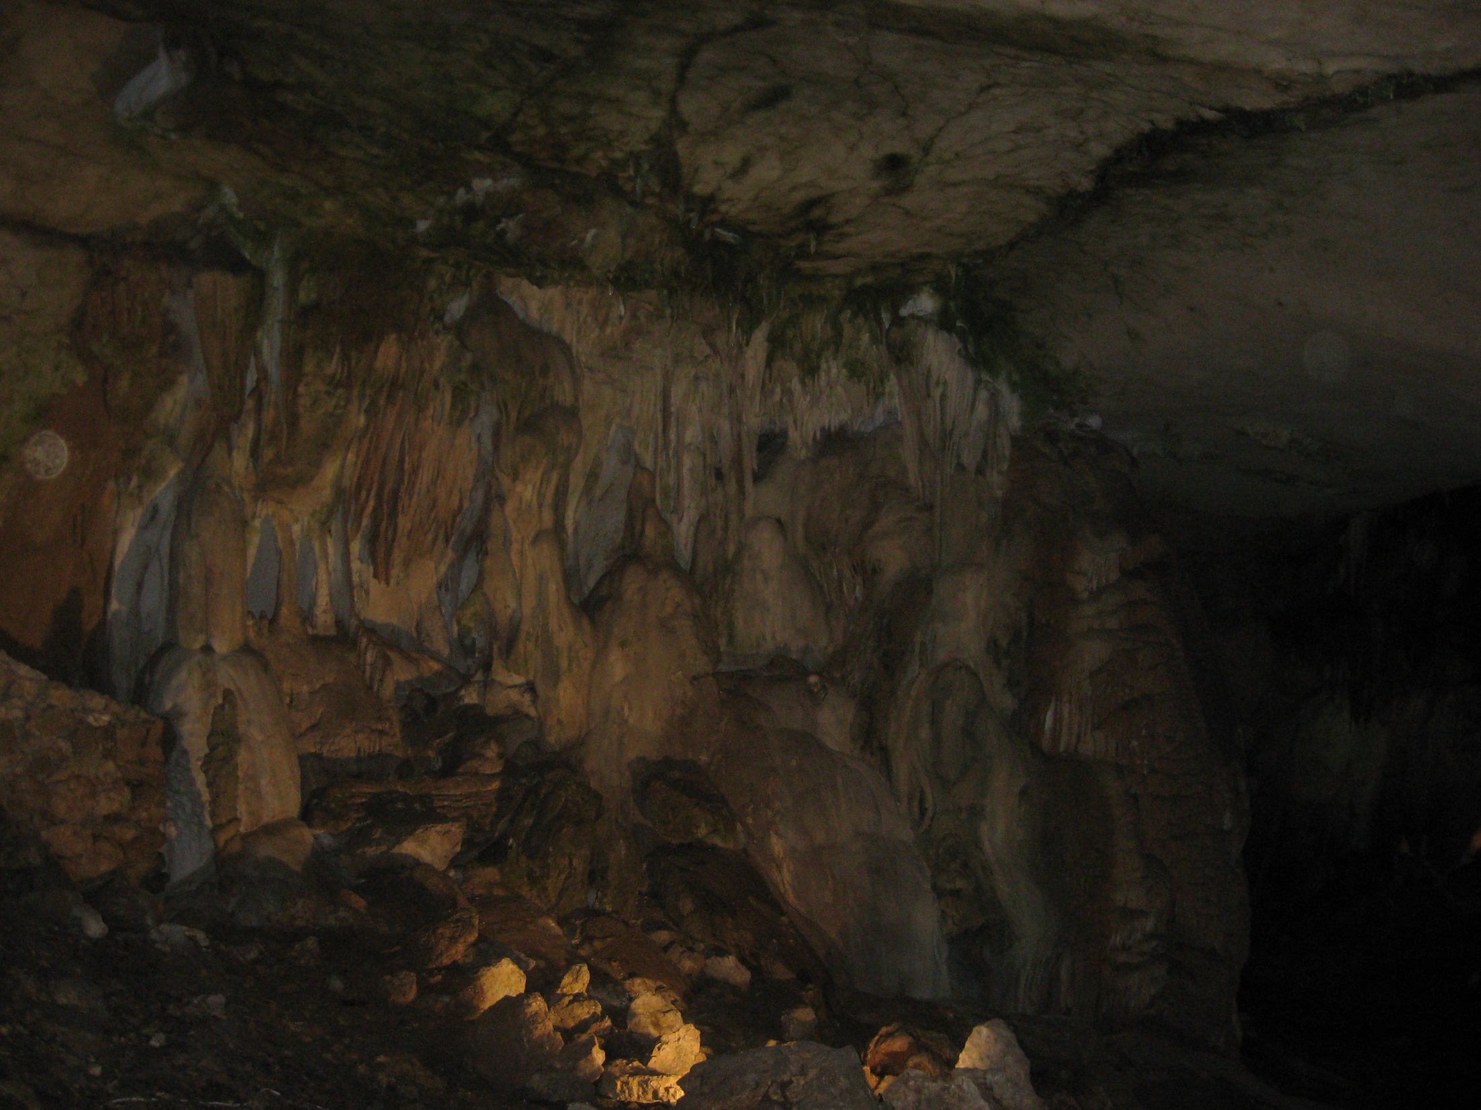
Пещерная
живопись

Slide 3
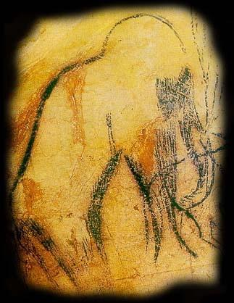
Мамонт. Пещера Пеш-Мерль. Франция.

Slide 4
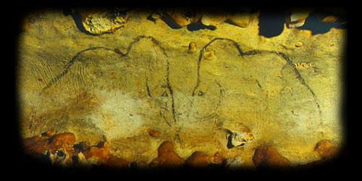
Изображение мамонтов.

Slide 5
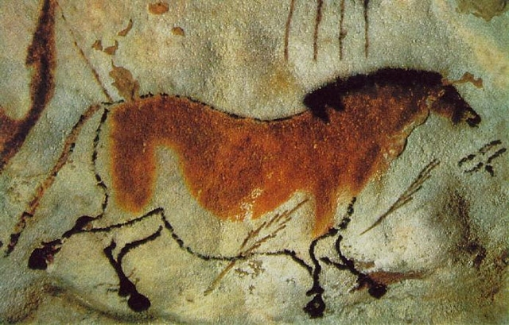
Лошадь. Пещера Ласко. Франция.

Slide 6
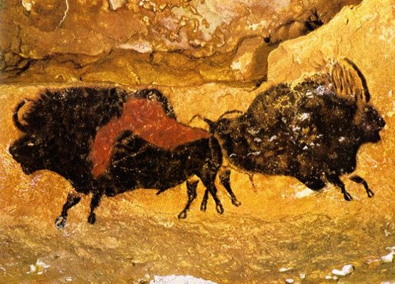
Зубры. Пещера Ласко. Франция.

Slide 7
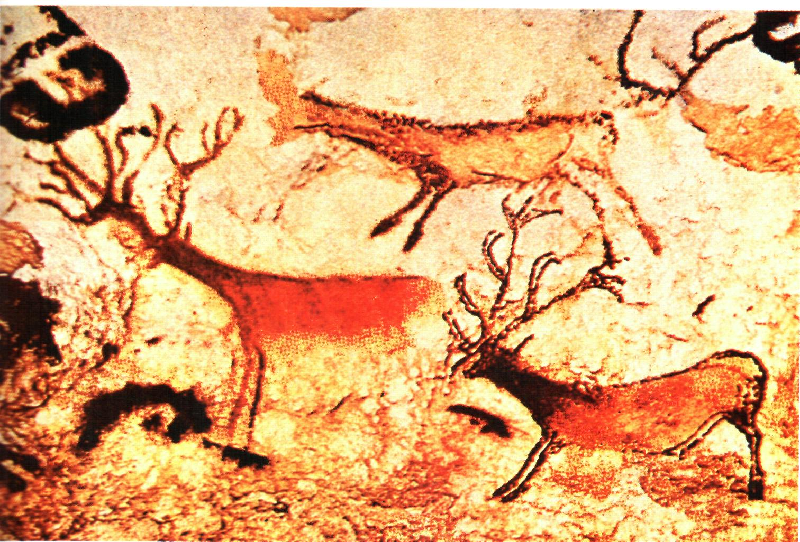
Олени. Пещера Ласко. Франция.

Slide 8
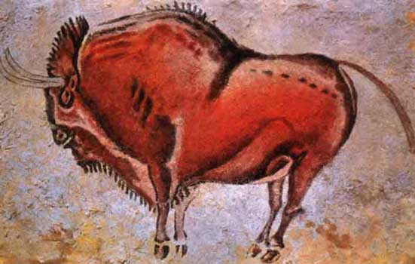
Зубр. Пещера Альтамира. Испания.

Slide 9
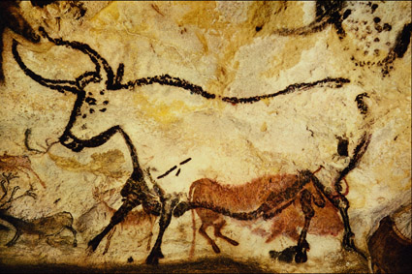
Бык. Пещера Альтамира. Испания.

Slide 10
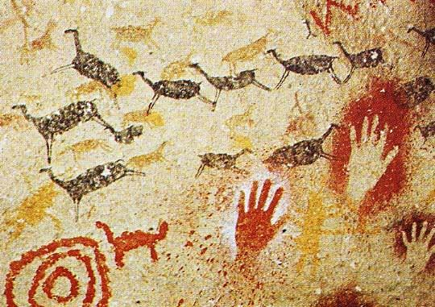
Пещера Альтамира. Испания.

Slide 11
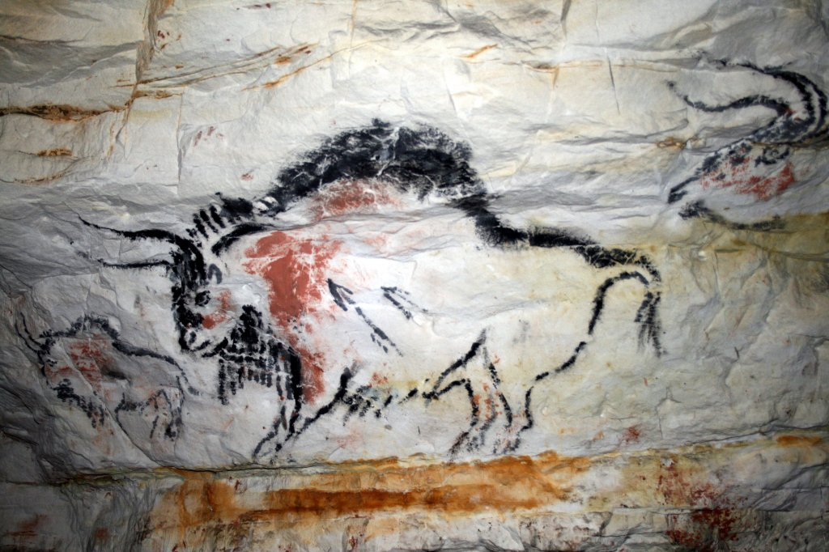
Капова пещера. Урал. Россия.

Slide 12
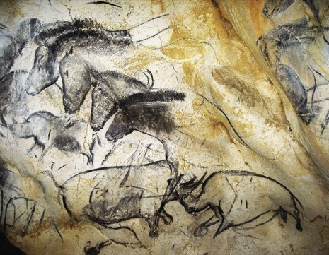
Лошади и носороги. Пещера Шове. Франция.

Slide 13
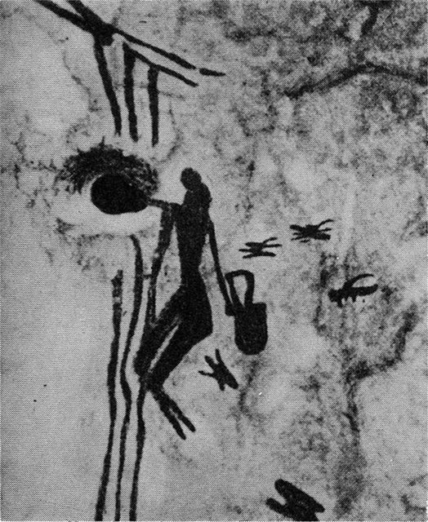
Сборщик меда. Куэвас-де-ла-Аранья или Паучьи пещеры. Испания.

Slide 14
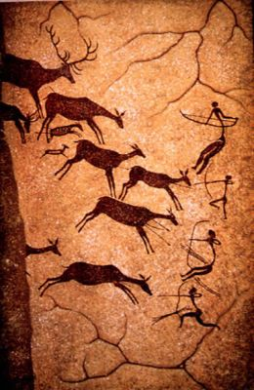
Охота на оленей. Ущелье Валторта. Испания.

